Slide 1
WAT wordt er bedoeld met het begrip "de reflective professional" en WAAROM zou je in deze tijd moeten opleiden tot dit profiel?
een reflectie op de 6 RP-competenties en de 3 loops
vanuit mijn visie op
het Sociale Ontwerpproces en op Sociaal Ontwerpend Leren
DOEL:
Eventueel komen tot aanvullende ontwerpcriteria voor
de opleiding tot docent binnen het Honours-programma
Notes:
Mevolution laten zien
De deelnemers voor zichzelf laten opschrijven wanneer de lezing en de workshop een succes zijn
Een paar voorbeelden terug vragen

Slide 2
De 6 RP-competenties
1. Vakinhoudelijk grensoverstijgend
2. Professioneel inspirerend
3. De professionele leerreis en maatschappelijk bewustzijn
4. Methodologische kwaliteit en wetenschappelijke attitude
5. Excellent reflexief vermogen
6. Gedifferentieerde profielontwikkeling
Notes:
Mevolution laten zien
De deelnemers voor zichzelf laten opschrijven wanneer de lezing en de workshop een succes zijn
Een paar voorbeelden terug vragen

Slide 3
De 3 loops
Loop 1: monodisciplinair
ik en mijn beroep
Verdiept zich in eigen discipline (single loop) met als doel het bevragen en herdefiniëren van de Professionele Ik.
Wat is het doel van mijn professie? In welke fase bevindt zich het profiel van mijn professie?
In welke fase bevindt mijn professioneel profiel zich?
Wat is het doel van mijn persoonlijke professionele identiteit in de huidige situatie?
Loop 2: Transdisciplinair
ik en de andere beroepen
De Reflective Professional incorporeert een context met nieuwe disciplines.
Bouwt een netwerk. Creëert nieuwe kennis om bewust het systeem te verbeteren.
Loop 3: Transdisciplinaire appliance
multidisciplinair innoveren, sociaal ontwerpen
De Reflective Professional creëert een nieuwe professie. Creëert nieuwe kennis om bewust een branche of markt te veranderen. Creëert de dynamiek van innovatie. Leren is een maatschappelijke strijd om de toekomst.
Notes:
Mevolution laten zien
De deelnemers voor zichzelf laten opschrijven wanneer de lezing en de workshop een succes zijn
Een paar voorbeelden terug vragen

Slide 4
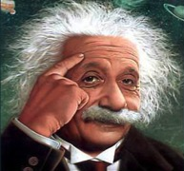
MODEL VOOR TECHNISCH PROBLEEM OPLOSSEN uit de methode Harry van den Kroonenberg, rector van Technische Universiteit Twente in de jaren 80. Ingezet bij o.a. Werktuigbouwkunde
Einstein:
"Logic will get you from A to B. Imagination will take you everywhere."
Dus: idee-ontwikkelingsfase

Slide 5
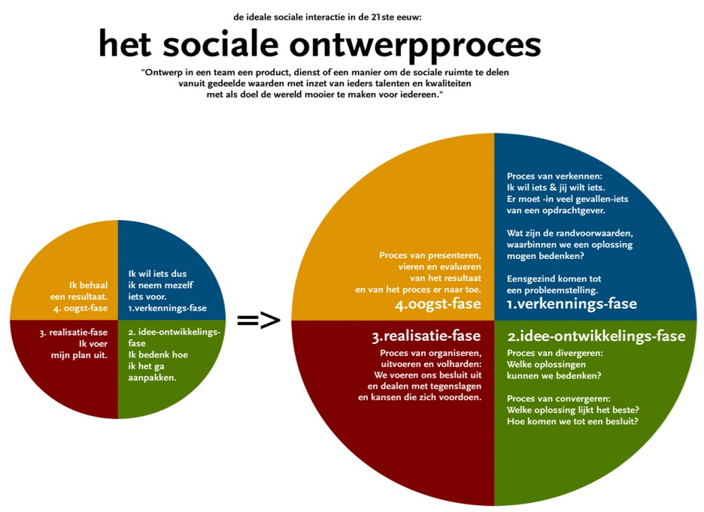
Notes:
Mevolution laten zien
De deelnemers voor zichzelf laten opschrijven wanneer de lezing en de workshop een succes zijn
Een paar voorbeelden terug vragen

Slide 6
De 3 loops
“Ik wil iets”
Loop 1: monodisciplinair
ik en mijn beroep
“jij wilt iets”
Loop 2: transdisciplinair
ik en de andere beroepen
“Er ligt een maatschappelijke opdracht.
Hoe maken we hier samen chocola van?”
Notes:
Mevolution laten zien
De deelnemers voor zichzelf laten opschrijven wanneer de lezing en de workshop een succes zijn
Een paar voorbeelden terug vragen

Slide 7
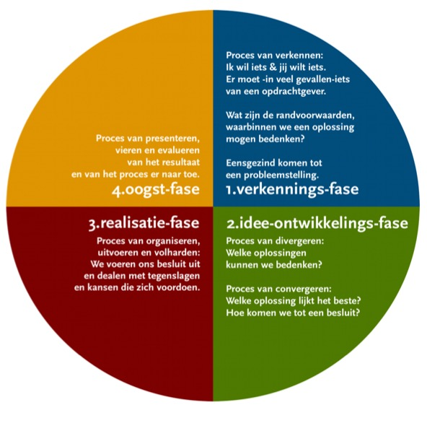
De 3 loops
Loop 3: Transdisciplinaire appliance
multidisciplinair innoveren,
sociaal ontwerpen
Notes:
Mevolution laten zien
De deelnemers voor zichzelf laten opschrijven wanneer de lezing en de workshop een succes zijn
Een paar voorbeelden terug vragen

Slide 8
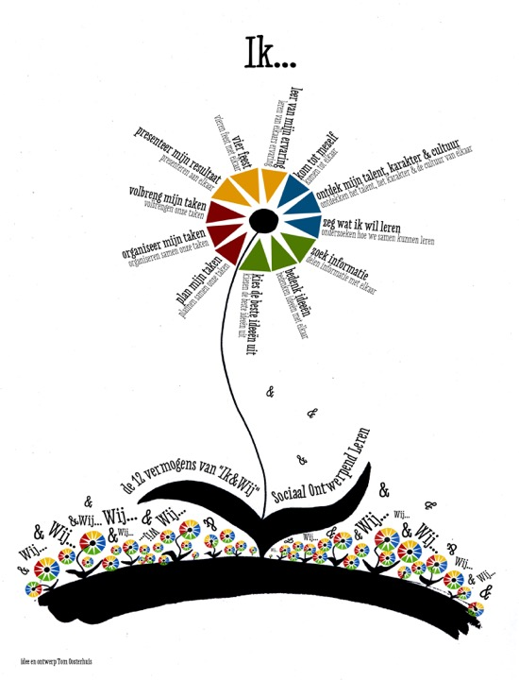
De 6 RP-competenties
1. Vakinhoudelijk grensoverstijgend
2. Professioneel inspirerend
3. De professionele leerreis en maatschappelijk bewustzijn
4. Methodologische kwaliteit en wetenschappelijke attitude
5. Excellent reflexief vermogen
6. Gedifferentieerde profielontwikkeling

Slide 10
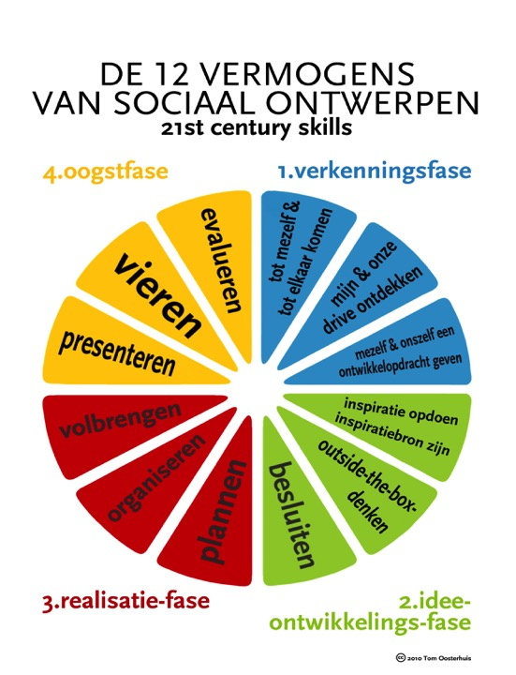
Kinderen leren om deze vermogens in te zetten In hun eigen omgeving…
De Reflective Professional
is in staat om deze vermogens in te zetten in een complexe multidisciplinaire en multiculturele omgeving.
4. Methodologische kwaliteit en wetenschappelijke attitude
(…)voortdurend de gebruikte strategieën te evalueren. (…)
sterk analytisch-intellectueel vermogen en interesse in theoretische verdieping, om te komen tot nieuwe professionele en maatschappelijke ontwikkelingen. (…)

Slide 11
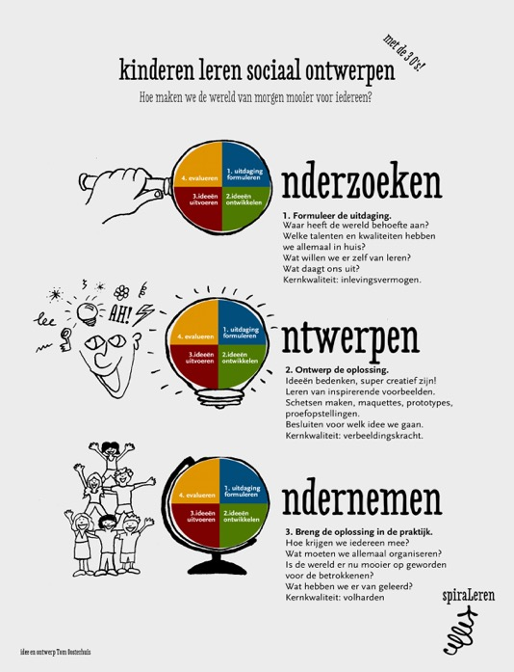

Slide 16
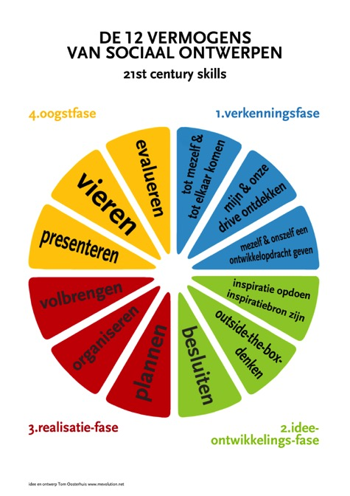
1. Vakinhoudelijk grensoverstijgend
(…)Vermogen om kennis creatief te gebruiken in complexe systemen en vraagstukken uit de beroepspraktijk
2. Professioneel inspirerend
(…)
Beschikt over metacognitieve vaardigheden zoals analyseren, doelen stellen, plannen en evalueren, als metaprocessen om de professie te stimuleren tot verdere ontwikkeling. (…)
3. De professionele leerreis
en maatschappelijk bewustzijn
(…)
1.3 Beschikt over metacognitieve (leer)vaardigheden (zoals doelen stellen, plannen, analyseren, evalueren en reflecteren)
(…)

Slide 17
2. Professioneel inspirerend
De Reflective Professional kan de ontwikkeling van de eigen professie binnen een historische en wijsgerige context duiden.
Hij/zij wil kennis ontwikkelen en kennis delen. Een hoogwaardig netwerk behoort tot het standaardinstrumentarium. Leert snel en inspireert collega-professionals tot verdere, nieuwe ontwikkelingen. (…)
Kwaliteiten: inspirerend, netwerker, leider

Slide 18
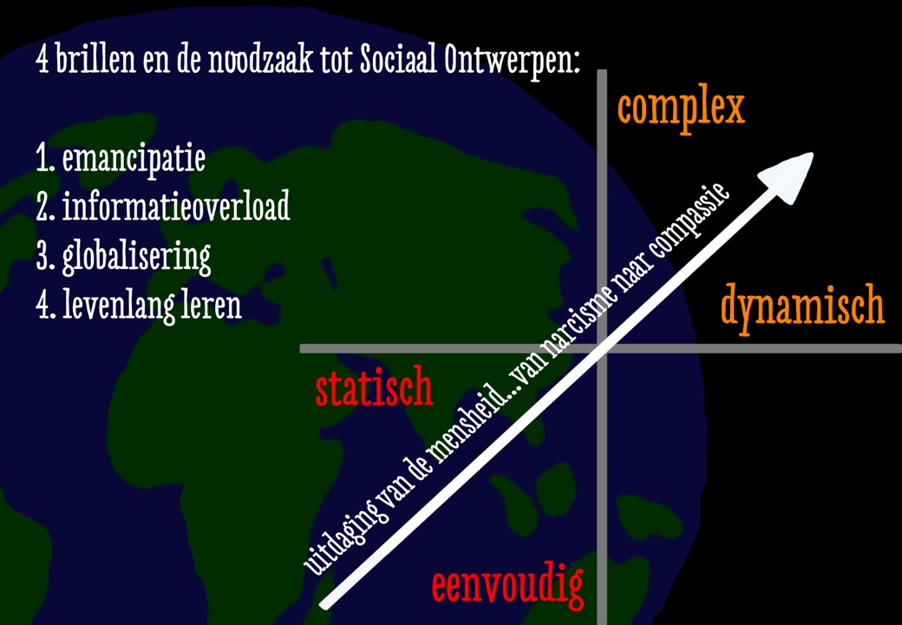
Notes:
We leven in een complexe en dynamische wereld, die Sociaal Ontwerpen en Sociaal Ontwerpend Leren noodzakelijk maakt.

Slide 19
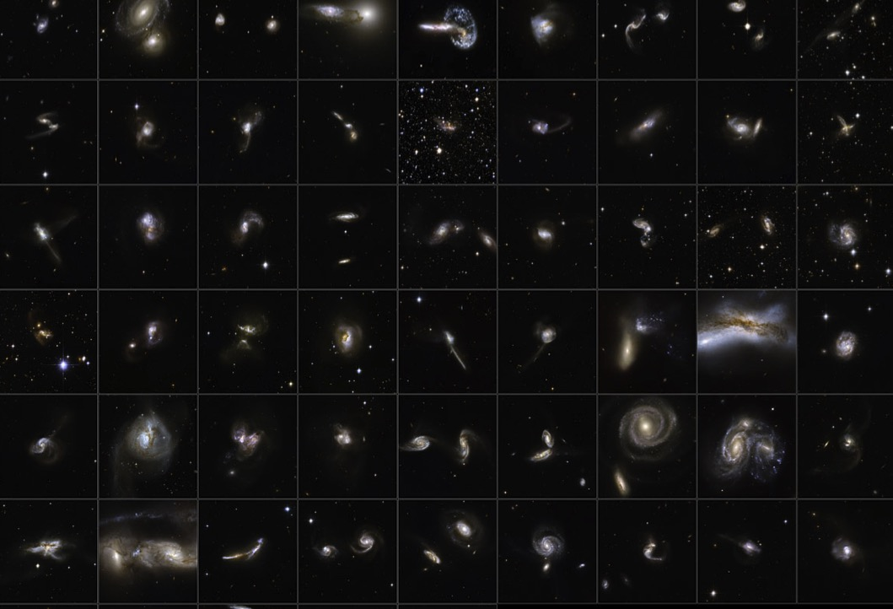
DE ONTWIKKELOPDRACHT VAN DE MENSHEID EN VAN IEDER INDIVIDU: VAN NARCISME NAAR COMPASSIE…
ik ben WEL het middelpunt van het Heelal!!!!!!!!!!!!!!
Notes:
Grip op ons bestaan,
magisch denken uitbannen

Slide 21
ONTWIKKELING VAN DE MENSHEID, GESCHIEDENIS VAN DE EMANCIPATIE

Slide 22
5. Excellent reflexief vermogen
(…)
Vraagt maar creëert ook uitdagingen en nieuwe paradigma’s. (…)

Slide 23
ONTWIKKELING VAN DE MENSHEID, GESCHIEDENIS VAN DE EMANCIPATIE

Slide 24
3. De professionele leerreis en maatschappelijk bewustzijn
(…)
Zijn/haar professionele leven is een leerreis (Senge) waarbij de reis als ‘dance of change’
intrigerender is dan de bestemming en waarbij hij/zij zich bewust is van de professionele positie binnen een team, organisatie of de maatschappij.
5. Excellent reflexief vermogen
De Reflective Professional heeft het vermogen vanuit een buitengewoon perspectief te reflecteren en te excelleren. (…)
(…)is in staat om de grote vraagstukken van een professie op micro-, meso- en macroniveau te benoemen en er een standpunt over in te nemen. Creëert en articuleert steeds weer de eigen leervraag en die van de professionele omgeving. (…)
Beoordelingsaspecten:
1. Vermogen tot reflectie vanuit een buitengewoon perspectief
2. Kritische distantie (helikopterview) ten opzichte van (beroeps)vraagstukken
3. Ontwikkeling van buitengewone persoonlijke leervragen en van buitengewone
leervragen van de professionele omgeving

Slide 25
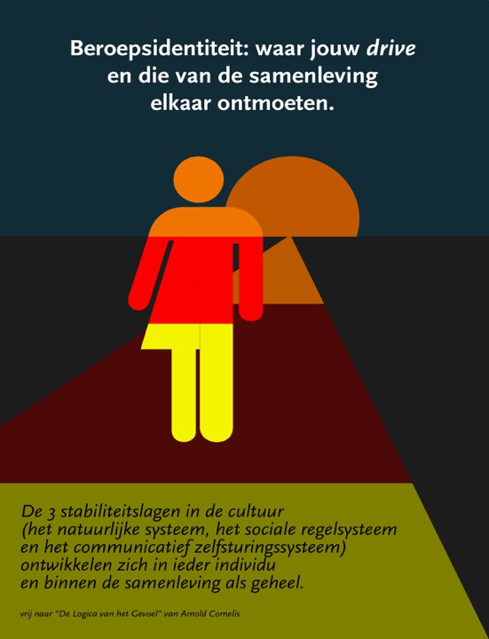
roeping of beroepsidentiteit
De weg naar buiten
is de weg naar binnen

Slide 26
ONTWIKKELING VAN DE MENSHEID, GESCHIEDENIS VAN DE EMANCIPATIE

Slide 28
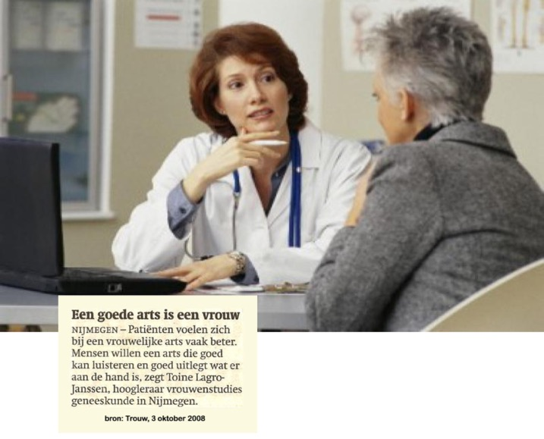

Slide 29
Het sociale ontwerpproces van de huisarts

Slide 30
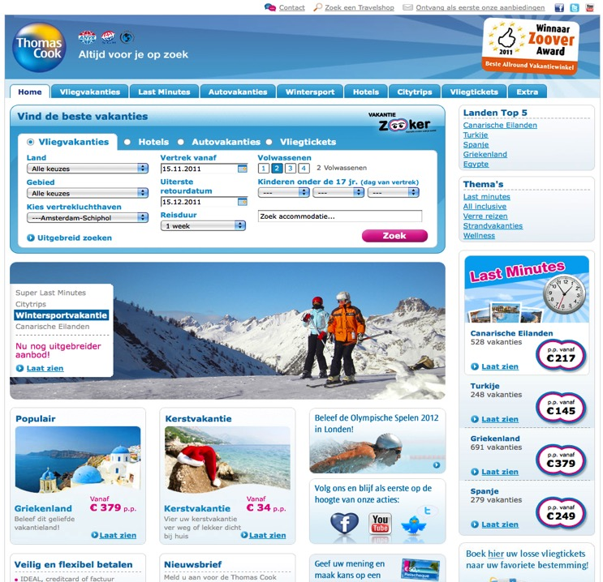
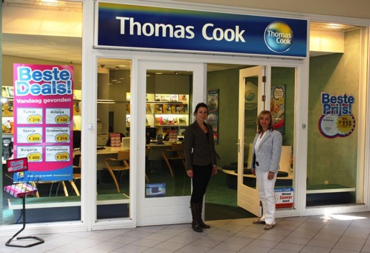

Slide 31
REISADVISEUR 25 JR GELEDEN EN NU
25 jaar geleden:
Een klant kiest vanzelfsprekend het reisbureau in zijn buurt. De buurt staat voor zijn sociaal culturele achtergrond.
Kleren maken de vrouw/man.
Er is relatief weinig concurrentie.
De reisverkoper heeft het monopolie op de informatie en op de kennis: als vanzelf erkent de klant haar/zijn autoriteit.
Voor de klant is de keuze beperkt. Er is een vast en relatief tijdloos aanbod waar zij/hij uit kan kiezen.
NU?

Slide 33
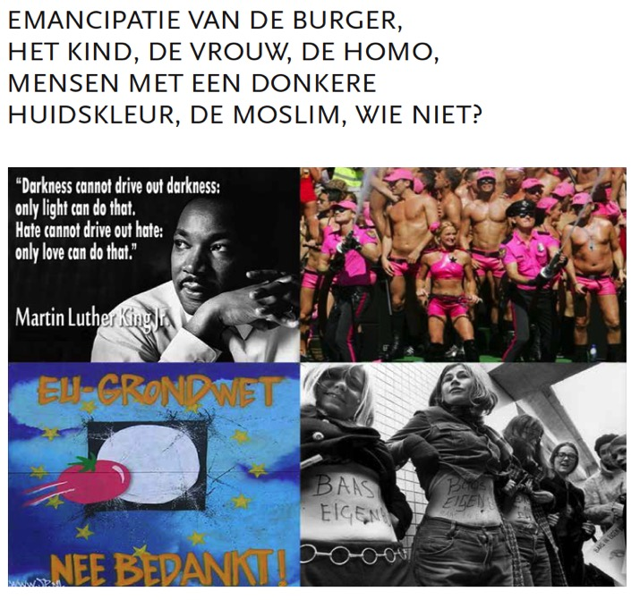

Slide 34
ONTWIKKELING VAN DE MENSHEID, GESCHIEDENIS VAN DE EMANCIPATIE < Latijn emancipare “zich vrijmaken uit de vaderlijke macht”
Vrijmaken uit de macht van:
de natuurkrachten door de mens
de goden, het magische denken door de ratio
de landeigenaren door de horigen
de slavenhouders door de slaven
de adel door het volk
de dictator door het volk
de koloniale overheersers door het gekoloniseerde volk
de geestelijkheid door de wetenschap
de ouders door de kinderen
de mannen door de vrouwen
de elite/hogere autoriteiten door het volk
het groot kapitaal door de burgers
jou door mij?

Slide 36
Notes:
We leven in een complexe en dynamische wereld, die Sociaal Ontwerpen en Sociaal Ontwerpend Leren noodzakelijk maakt.
Sociaal Ontwerpend Leren is misschien een inspirerende manier om naar het Jenaplan concept te kijken.
In deze lezing en workshop wil ik graag deze twee beelden met jullie tot leven wekken.

Slide 37
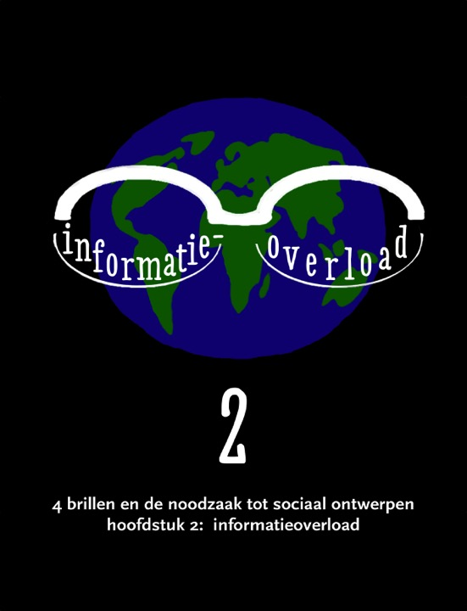

Slide 38
KEUZESTRESS OPLOSSEN DOOR TE ONTWERPEN VANUIT DRIVE

Slide 39
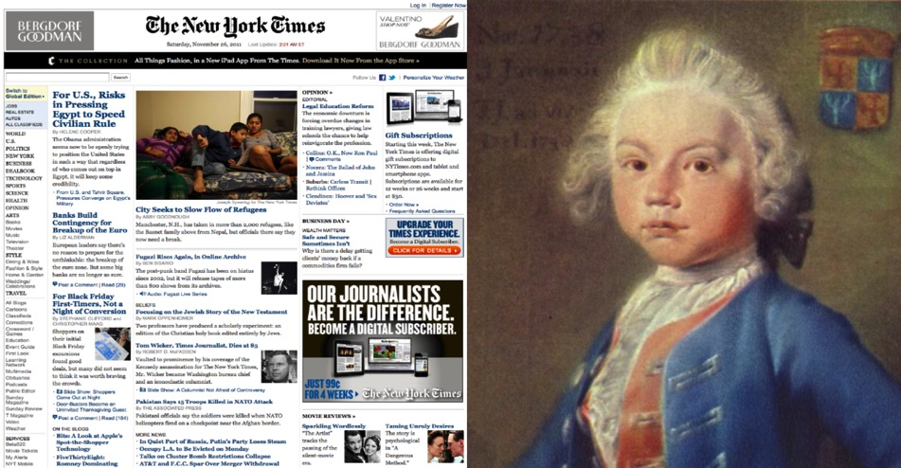
Notes:
HPS
Youtube en twitter: ik zend terug dus ik besta, ik geef een mening dus ik besta

Slide 40
Notes:
HPS, 20% van de bevolking
Youtube en twitter: ik zend terug dus ik besta, ik geef een mening dus ik besta

Slide 41
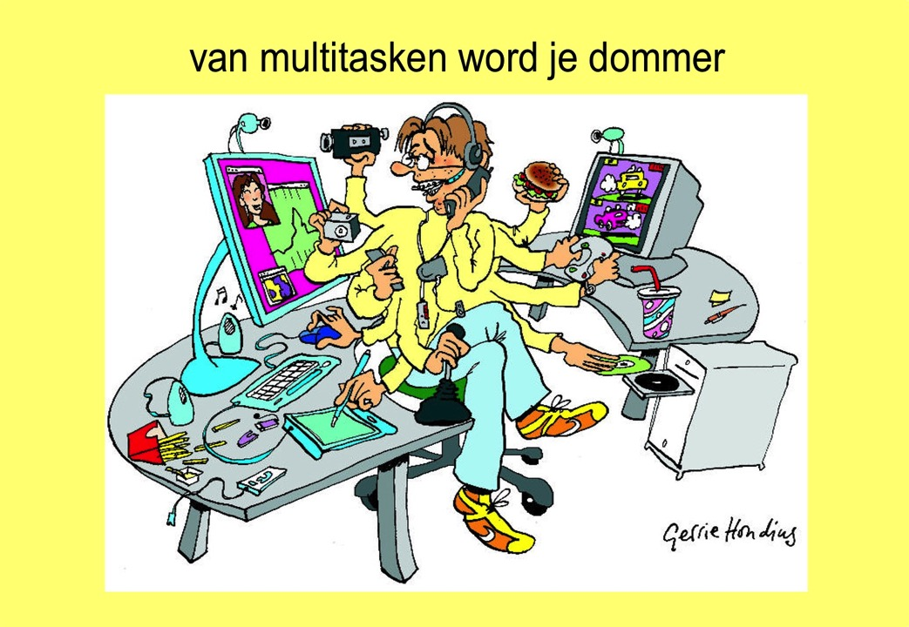
Notes:
taakswitchen

Slide 43
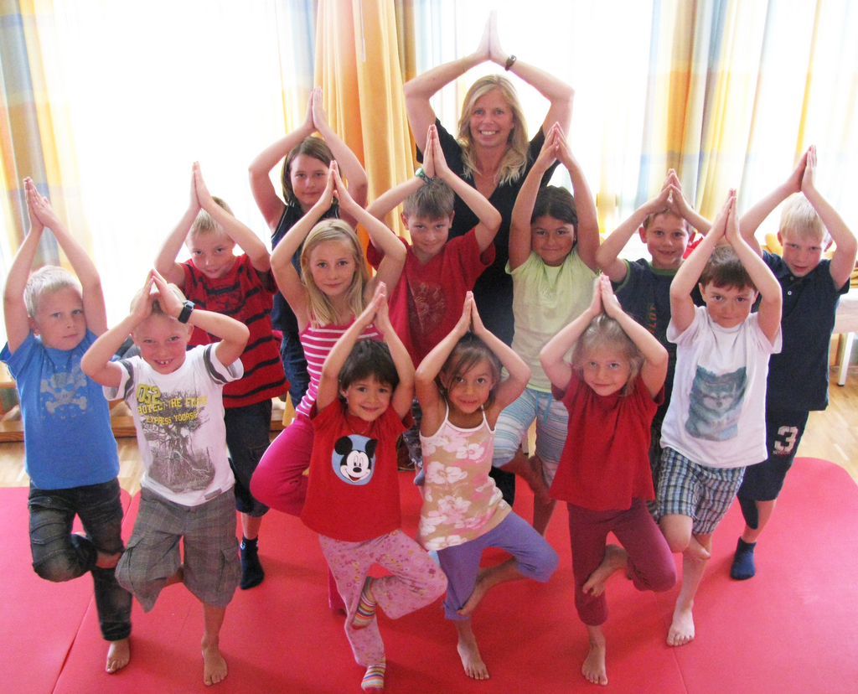
Stil zijn in de menigte
Notes:
Prikkels buiten je laten, gefocust zijn: de weg van buiten naar binnen
de paradox van creativiteit: concentreren op niet geconcentreerd zijn
Zenboedist die zich te goed kon concentreren, bakte er eerst niets van, maar later begreep hij dat hij zich moest concentreren op niet geconcentreerd zijn...hij kon de alfagolven naar willekeur oproepen.
Maar ook iets willen, de weg van binnen naar buiten
Kiezen wat je wel en niet toelaat en wat je toe laat tot expressie brengen
Tot expressie brengen is een ontwerpproces

Slide 44
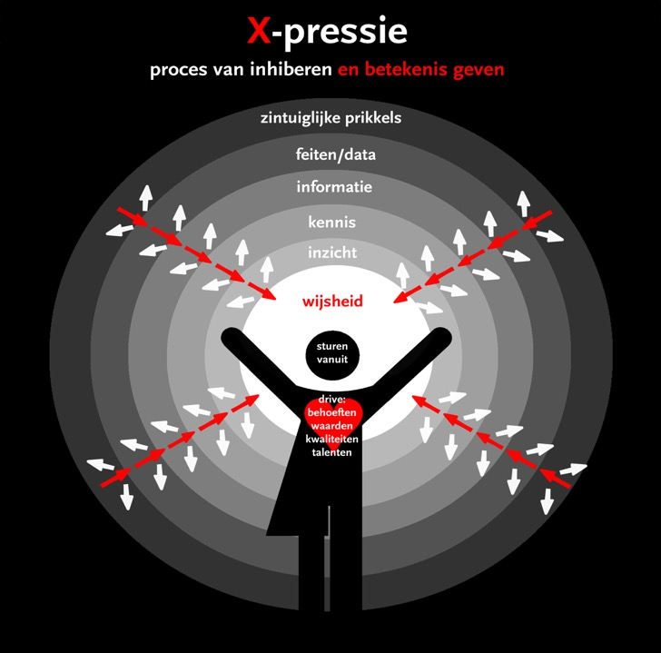

Slide 45
Notes:
Hoe uit je jezelf, meervoudige intelligentie?

Slide 46
1. Vakinhoudelijk grensoverstijgend
De Reflective Professional is enerzijds gespecialiseerd en anderzijds breed georiënteerd.
Hij/zij beschikt over een breed denkframe en het vermogen om kennis creatief te combineren met complexe systemen en vraagstukken uit de beroepspraktijk. Zoekt uitdagende vraagstukken in kenniscentra of gerenommeerde bedrijven. Is in staat om regionale en internationale vergelijkingen te maken. Internationale oriëntatie is min of meer vanzelfsprekend, omdat vrijwel alle beroepen een internationale component kennen.
Beoordelingsaspecten:
1. Specialistische en/of brede vakinhoudelijke kennis uit eigen en andere disciplines
2. Vermogen om kennis creatief te gebruiken in complexe systemen en vraagstukken uit de beroepspraktijk
3. Internationale oriëntatie
Notes:
proefpersonen in impasse, ergernis aan onderzoeker!
Schooler geeft hints:
subliminaal een zin tonen met woord "vuur" erin
geschreven hint: de betekenis van het woord "verwijderen" te heroverwegen
Bij tonen aan linker oog -verbonden met rechter hersenhelft- meer effect dan tonen aan rechteroog -verbonden met linker hersenhelft-
DUS: rechter hersenhelft blinkt uit in raadsels die inzicht vereisen, vergezochte associaties tussen verschillende ideeën!

Slide 48
onderzoek/experiment uit 1993 van
Jonathan Schooler, psycholoog University of California
grote omgekeerde stalen piramide
perfect in evenwicht op de punt
eronder biljet van 100 dollar
Hoe verwijder je het biljet
zonder de piramide te laten bewegen?
Notes:
proefpersonen in impasse, ergernis aan onderzoeker!
Schooler geeft hints:
subliminaal een zin tonen met woord "vuur" erin
geschreven hint: de betekenis van het woord "verwijderen" te heroverwegen
Bij tonen aan linker oog -verbonden met rechter hersenhelft- meer effect dan tonen aan rechteroog -verbonden met linker hersenhelft-
DUS: rechter hersenhelft blinkt uit in raadsels die inzicht vereisen, vergezochte associaties tussen verschillende ideeën!

Slide 50
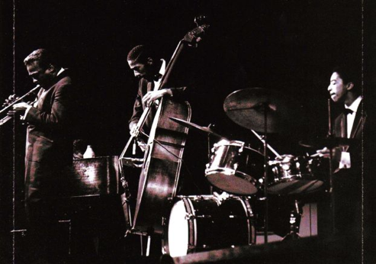
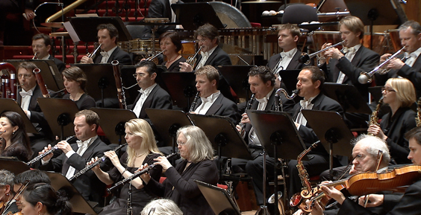
Ander proces in de hersenen bij improviserende jazzmusicus
dan bij een klassieke orkestmusicus
Miles Davis, So what
Notes:
Bij sociaal ontwerpen speelt creatief denken een belangrijke en onderscheidende rol.
Improviserend jazzmusicus heeft een ander proces in de hersenen dan een musicus die alle noten van blad speelt
Contact met biografisch centrum
dorsolaterale prefrontale cortex DLPFC
Taalcentrum
En rechterhersenhelft
Afstemmen op elkaar

Slide 51
Notes:
Improviserend jazzmusicus heeft een ander proces in de hersenen dan een musicus die alle noten van blad speelt
Contact met biografisch centrum
dorsolaterale prefrontale cortex DLPFC
Taalcentrum
En rechterhersenhelft
Afstemmen op elkaar

Slide 53
Notes:
We leven in een complexe en dynamische wereld, die Sociaal Ontwerpen en Sociaal Ontwerpend Leren noodzakelijk maakt.
Sociaal Ontwerpend Leren is misschien een inspirerende manier om naar het Jenaplan concept te kijken.
In deze lezing en workshop wil ik graag deze twee beelden met jullie tot leven wekken.

Slide 54
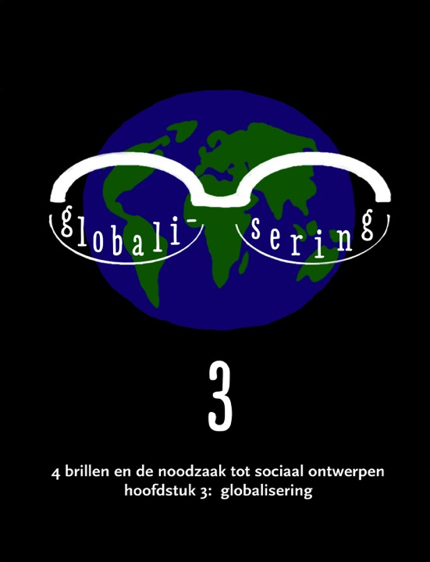

Slide 55
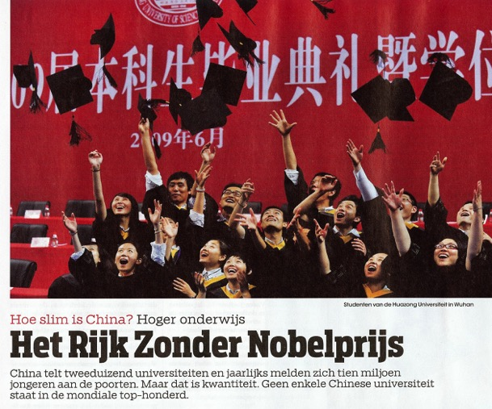
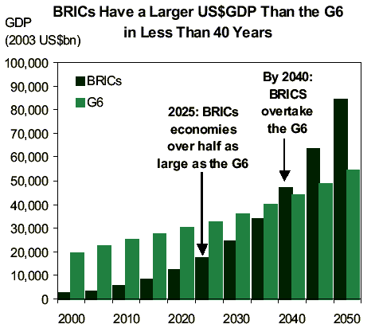
BANG VOOR DE CHINEZEN?

Slide 56
GRONDSTOFFEN RAKEN OP FOSSIELE BRANDSTOFFEN RAKEN OP NOODZAAK TOT HERONTWERP INDUSTRIE
Deel 1
Deel 2
Website van oat-shoes
Notes:
Schoenen laten zien
Grondstoffen raken op Fossiele brandstoffen raken op Noodzaak tot herontwerp industrie

Slide 57
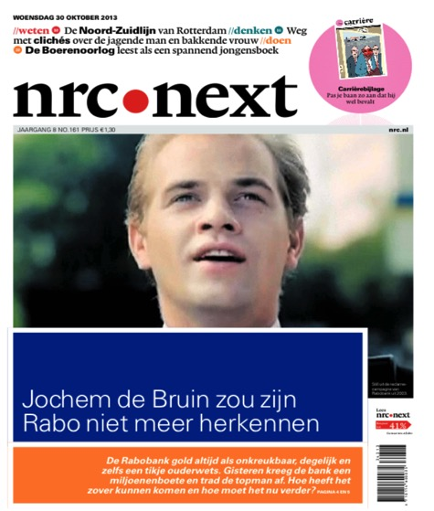
GENOEG VAN DE GRAAICULTUUR GENOEG VAN KAPITALISME: SCHAALVERGROTING, WINSTMAXIMALISATIE EN EEUWIGE GROEI

Slide 58
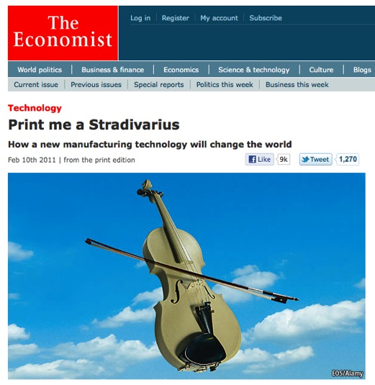
MASSA MAATWERK 3D PRINTING
3 d printing
Klik hier voor een school tv filmpje
Notes:
3 d filmpje op 2 minuut beginnen

Slide 59
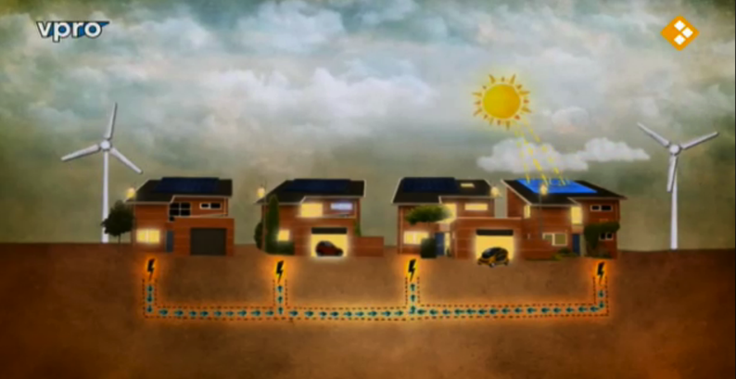
VAN CONSUMENT NAAR PRODUCENT
SOCIAAL ONDERNEMERSCHAP
Tegenlicht: http://www.uitzendinggemist.nl/afleveringen/1294724
Notes:
Van het filmpje alleen het begin laten zien
Kapitalisme: schaalvergroting, winstmaximalisatie en eeuwige groei
Terug naar een menselijke maat
En tegelijkertijd verbonden met elkaar
Energie
Verzekeringen
Media: youtube, twitter
Voedsel
Geld/handel

Slide 60
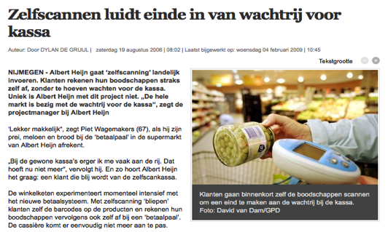
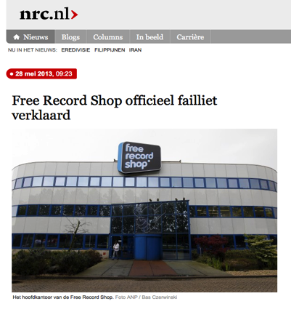
BEROEPEN VERDWIJNEN GEEN BAAN MEER VOOR JE LEVEN KENNIS VEROUDERT
Notes:
Alles wordt Itunes achtig

Slide 61
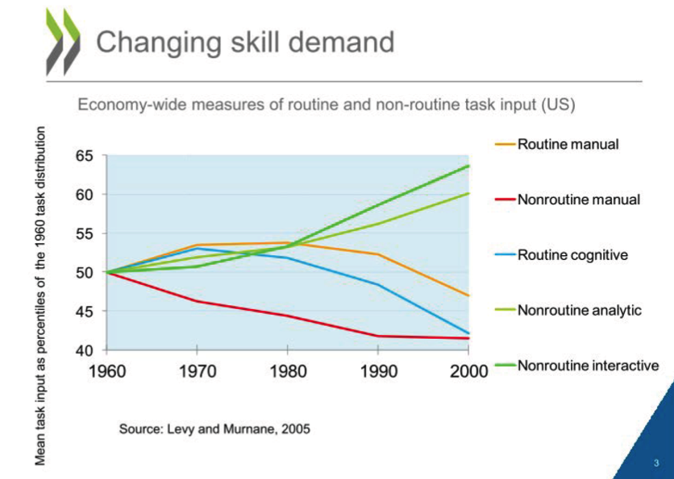

Slide 63
Notes:
We leven in een complexe en dynamische wereld, die Sociaal Ontwerpen en Sociaal Ontwerpend Leren noodzakelijk maakt.
Sociaal Ontwerpend Leren is misschien een inspirerende manier om naar het Jenaplan concept te kijken.
In deze lezing en workshop wil ik graag deze twee beelden met jullie tot leven wekken.

Slide 66
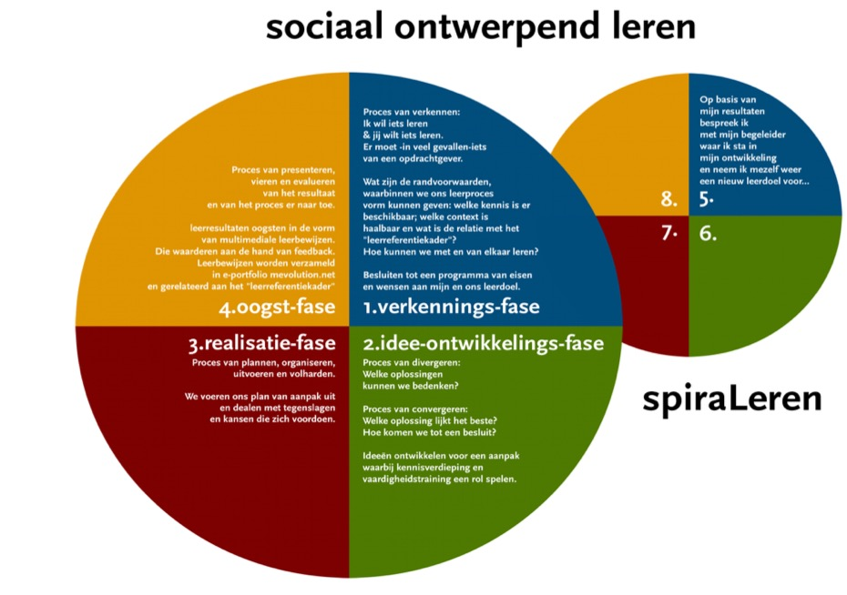

Slide 67
Notes:
We leven in een complexe en dynamische wereld, die Sociaal Ontwerpen en Sociaal Ontwerpend Leren noodzakelijk maakt.
Sociaal Ontwerpend Leren is misschien een inspirerende manier om naar het Jenaplan concept te kijken.
In deze lezing en workshop wil ik graag deze twee beelden met jullie tot leven wekken.

Slide 68
Volgens de 6 RP-competenties:
de kwaliteiten van de reflective professional
creatief, analytisch, intelligent, proactief, organiseren, leider,
kritisch, reflectief, resultaatgericht, focus, toegewijd, zelfstandig,
zelfkennis, initiatief, communicator, inspirator, passie, trendsetter,
hip, kansenpakker, grensverlegger, teamspeler enz….?
6. Gedifferentieerde profielontwikkeling
De Reflective Professional zal zich doorgaans binnen een specifiek
profiel ontwikkelen en daarin hoogwaardig functioneren en zich onderscheiden.
Dat kan in bijvoorbeeld de sfeer van ondernemerschap, leidinggeven of
onderzoek zijn. Hij/zij is een vernieuwer in de beroepspraktijk, heeft een
bepaalde sensitiviteit voor nieuwe trends in de maatschappij of de wereld (…)

Slide 69
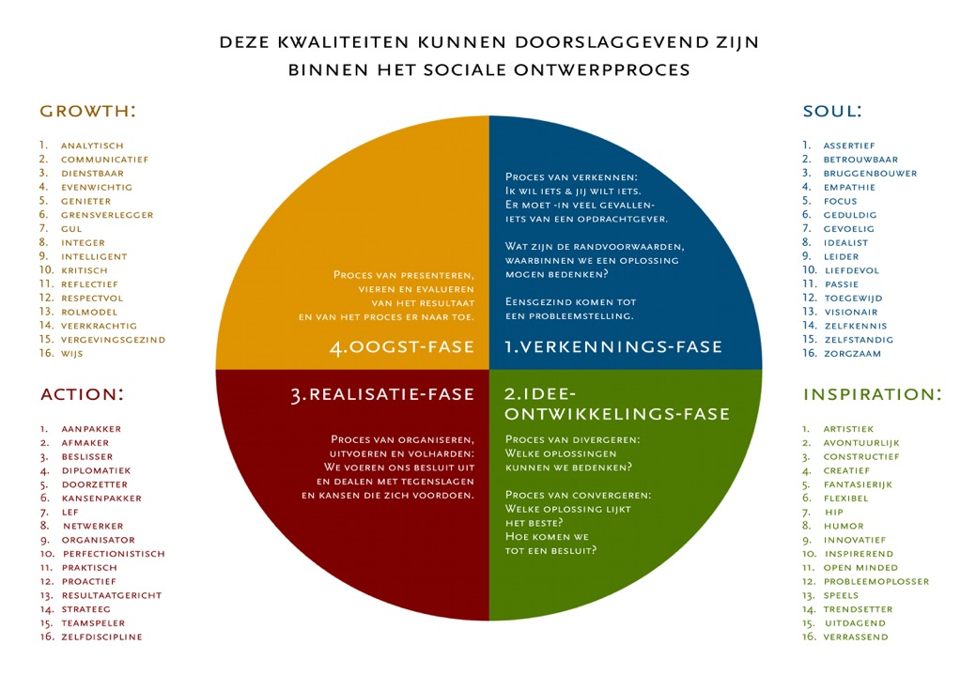

Slide 76
Notes:
gesloten opdracht: geen
eigenaarschap, ideeontwikkeling en ontwikkeling van metacognitie

Slide 77
Notes:
gesloten opdracht: geen
eigenaarschap, ideeontwikkeling en ontwikkeling van metacognitie

Slide 79
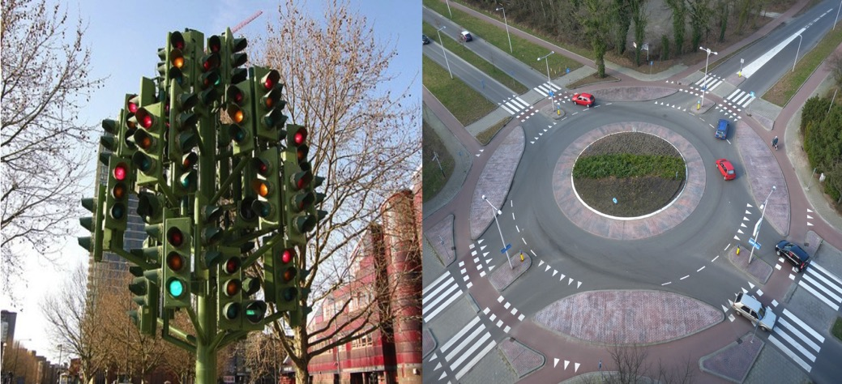
van normen naar waarden

Slide 80
De paradigmashift van de 21ste eeuw:
van kruispunten met stoplichten naar rotondes
van meer normen georiënteerd naar meer waarden georiënteerd
van sociale regelsystemen naar communicatieve zelfsturing
van eenvoudig en statisch naar complex en dynamisch
van aanbod gestuurd naar klantgericht
van een lineair beroepsproces naar een klantgericht ontwerpproces in een team
van bevelsopvoeding naar onderhandelingsopvoeding
van gehoorzaamheid naar samenwerken/samen construeren
van leven in één waardennetwerk naar leven in wisselende waardennetwerken
van massaproductie naar massamaatwerkproductie
van media ontvangen naar zelf producent en zender zijn
van leren tot je gevormd bent naar levenlang leren en jezelf vormen
van Human Resource Management naar Talent Development
van één baan en één carriere voor je leven naar kortdurende banen en meer carrières
van Profit naar People Planet Profit
van logisch denken naar lateraal en logisch denken
van mannelijk leiderschap naar androgyn leiderschap

